Slide 1
PROGETTO BRIDGING BARRIERS:
FORMAZIONE E SCAMBIO DI BUONE PRATICHE PER INSEGNANTI DI ITALIANO L2

Slide 2
Il Mondo nella città:
chi siamo
L'associazione Il Mondo nella Città onlus si occupa dal 1999 di accoglienza di richiedenti asilo e rifugiati. Fa parte del Sistema di Accoglienza e Integrazione (rete SAI, ex SPRAR ), costituita dalla rete degli enti locali che, per la realizzazione di progetti di accoglienza integrata, accedono al Fondo nazionale per le politiche e i servizi dell’asilo e vede coinvolti sul nostro territorio una rete di Comuni (12) con capofila il comune di Santorso.

Slide 3
Chi sono i nostri beneficiari
Il D.L. 21 ottobre 2020 ha ampliato la platea dei beneficiari che hanno il diritto di accedere alla rete SAI, prevedendo, nuovamente, l’accoglienza dei richiedenti protezione internazionale, oltre che dei titolari di protezione, dei titolari dei permessi di soggiorno per protezione speciale, per casi speciali e dei minori stranieri non accompagnati.
Il nostro progetto ospita 70 beneficiari tra uomini e donne singoli, nuclei familiari e nuclei monoparentali costituiti da donne sole con bambini, con casi di disagio sanitario e psicologico di diversa natura.

Slide 4
Che cosa facciamo
Il Progetto garantisce ai beneficiari misure di accoglienza, informazione, accompagnamento, assistenza e orientamento attraverso la costruzione, condivisa con i beneficiari, di progetti individualizzati finalizzati a un inserimento sociale nel territorio di riferimento e al raggiungimento di una possibile autonomia lavorativa e abitativa.

Slide 5
Le attività di integrazione
Il primo strumento di relazione e comunicazione che viene offerto ai beneficiari sono i corsi di italiano, che favoriscono l’apprendimento della lingua italiana come veicolo di riuscita di tutto il percorso successivo.
Gli ospiti vengono inoltre coinvolti in iniziative di socializzazione e attività didattiche non formali come laboratori, corsi, anche gestiti da volontari, per favorire la creazione di reti relazionali e la conoscenza e lo scambio con la cittadinanza.
Il percorso verso l’autonomia lavorativa è co-progettato con gli ospiti anche in base alle loro attitudini e competenze pregresse, nell’ottica di un orientamento professionale che, attraverso corsi di formazione, esperienze di volontariato e tirocini formativi, offra loro strumenti utili nella ricerca di un’occupazione stabile.

Slide 6
Presentiamoci!
Quali sono le difficoltà che incontri più frequentemente?
Dove lavori?
Quali sono i tuoi campi di interesse specifici nel campo dell'insegnamento?
Che tipo di studenti hai?

Slide 7
Bridging Barriers
È un progetto finanziato da Erasmus+,
KA 204 (Partenariati strategici nell’
educazione degli adulti)
Durata: Settembre 2019- febbraio 2022

Slide 8
Partner
3s research and consulting (Vienna, Austria) - ente capofila
ISOP Innovative SozialProjekte (Graz, Austria)
e-code (Krupina, Slovacchia)
SVEB Federazione Svizzera per la formazione continua (Zurigo, Svizzera)
Il mondo nella città (Schio, Italia)

Slide 9
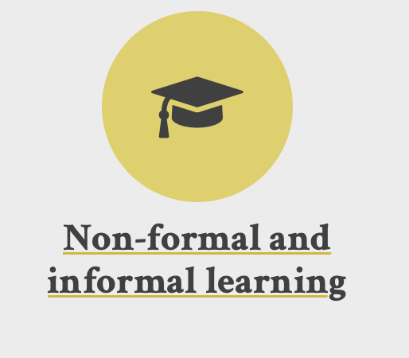
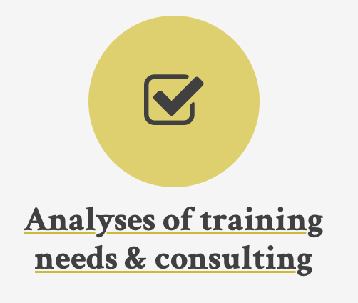
3s – research and consulting
E’ un centro di ricerca fondato nel 2001
15 dipendenti + un gruppo di ricercatori freelance ed esperti - equipe multidisciplinare
learning
knowledge
work

Slide 10
SVEB/FSEA
Associazione mantello svizzera che opera nel campo della formazione continua fondata nel 1951
740 membri, 24 impiegati, 3 uffici nelle tre aree linguistiche
Principale obiettivo: promuovere l’istruzione degli adulti in Svizzera e a livello internazionale
Finanziamenti: sussidi, progetti, servizi
10

Slide 11
SVEB/FSEA
PROJECTS AND ANALYSES
COMPETENCE CENTER
NATIONAL UMBRELLA ORGANIZATION
INTERNATIONAL EXCHANGE
COMMITMENT IN EDUCATION POLICY
11
Notes:
Gesamt-CH Dachverband der allg. / berufl. WB
11

Slide 12
ISOP – Innovative Social Projects
ISOP si occupa di:
Pari opportunità nella società e nel mercato del lavoro
Avvio e realizzazione di progetti sociali, educativi e culturali
Inclusione attraverso politiche attive e sociali, del mercato del lavoro e dell'istruzione
Diritti umani e antidiscriminazione
Le attività di ISOP si realizzano in 5 settori:
Occupazione
Educazione
Cultura
Lavoro (sociale) giovanile
Consulenza

Slide 13
ISOP – Innovative Social Projects
Le attività che ISOP offre sono:
Progetto di occupazione: lavoro temporaneo per disoccupati di lunga durata (caffetteria, infothek, amministrazione, ....)
Corsi di tedesco
Supporto linguistico per i bambini
Supporto linguistico nella formazione professionale, per esempio assistente di cura
Educazione di base ed istruzione obbligatoria per adulti
Consulenza per i migranti sull'integrazione nel mercato del lavoro
Lavoro di strada
Lavoro sociale scolastico
Moduli di “passaggio” all'istruzione superiore
Corso sulla formazione della competenza interculturale
Sostegno all'apprendimento e consulenza educativa
Finanziamenti:
Servizio pubblico per l'impiego, Ministeri, Comuni, UE (FSE, Erasmus plus [Leader]), vari dipartimenti governativi della provincia della Stiria, ...

Slide 14
e-code
e-code: education for continuous development
associazione no-profit fondata per sviluppare e fornire attività educative necessarie e innovative per adulti e giovani
le attività educative comprendono corsi di e-learning, formazioni intensive, workshop ma anche forme tradizionali di istruzione o opportunità di lavoro che contribuiscono allo sviluppo di competenze specifiche degli individui coinvolti nelle attività
e-code lavora su scala internazionale con uno staff minimo permanente e degli esperti esterni associati

Slide 15
Il contesto
L’educazione di base degli adulti non è organizzata in modo uniforme in Europa
Gli insegnanti che lavorano in questo settore hanno diversi percorsi di formazione e professionali alle spalle
I programmi previsti nei corsi di educazione di base per adulti variano di molto tra i vari paesi

Slide 16
Adult Basic Education (ABE)
Mentre i documenti politici dell'UE fanno raramente riferimento all’ “istruzione
di base per adulti", il termine è usato abbastanza frequentemente nella
letteratura accademica. Ci sono varie definizioni del concetto, che differiscono in particolare, nel fatto che includano o escludano l'istruzione linguistica per chi parla un'altra lingua e/o le competenze informatiche. Tuttavia, l'istruzione di base per adulti è comunemente intesa come un'offerta per aiutare gli adulti ad acquisire competenze di base nella lettura, nella scrittura e nel calcolo, equivalenti ad un livello di competenza tipicamente raggiunto alla fine della scuola secondaria inferiore. Inoltre, può anche includere l'istruzione linguistica per i parlanti di altre lingue e/o programmi per aumentare i risultati nelle competenze informatiche di base”.
European Commission/EACEA/Eurydice (2015). Adult Education and Training in Europe: Widening Access to Learning Opportunities
Eurydice Report. Luxembourg. http://eacea.ec.europa.eu/education/eurydice/documents/thematic_reports/179EN.pdf

Slide 17
Focus del progetto
Il progetto si concentra sulle competenze degli insegnanti che lavorano nell’istruzione di base per adulti (Adult Basic Education, ABE)
L’obiettivo generale è valorizzare e potenziare il percorso di professionalizzazione degli insegnanti nel campo dell’educazione degli adulti

Slide 18
Le fasi del progetto
Intellectual Output (IO)1: matrice delle competenze degli insegnanti ABE
IO2: curriculum
IO3: manuale sullo sviluppo delle competenze

Slide 19
Bridging Barriers – Sviluppo di competenze innovative per insegnanti di istruzione base degli adulti in Europa
Intellectual Output 1
Intellectual Output 2
Intellectual Output 3
3s
Vienna, AT
Corso pilota in 4 Paesi
Isop
Graz, AT
Matrice delle competenze degli insegnanti ABE
Basata sulle interviste con insegnanti ABE
Curriculum basato sulle competenze per insegnanti in ABE
Manuale sullo sviluppo delle competenze degli insegnanti ABE
E-CODE
Krupina, SK
Workshop internazionale con i partecipanti dei corsi pilota
Il mondo nella città
Schio, IT
Conferenza internationale
SVEB
Zürich, CH
Gestione e implementazione del progetto
Comunicazione

Slide 20
Le attività del progetto
IO1: Matrice delle
competenze
15 + 3 interviste, 1 case study
15 + 3 interviste, 1 case study
Sito web
& comunicazione
15 + 3 interviste, 1 case study
15 + 3 interviste, 1 case study
Matrice delle competenze
IO2: Curriculum
Adattamento locale
Adattamento locale
Adattamento locale
Adattamento locale
Curricula con focus specifici
IO3: corsi pilota
Realizzazione del corso pilota
Realizzazione del corso pilota
Piattaforma di apprendimento
Realizzazione del corso pilota
Realizzazione del corso pilota
Raccolta delle esperienze durante I corsi
Manuale

Slide 21
I concetti guida del progetto
Le barriere all’apprendimento
Pratica deliberata
VQTS (Vocational Qualification Transfer System)
Peer learning

Slide 22
Le barriere all’apprendimento
Supportare gli adulti nel superare le barriere nel loro processo di apprendimento di lettura, scrittura, acquisizione di una L2, matematica, e informatica è una caratteristica chiave dell’istruzione di base per adulti.
Le barriere all’apprendimento e le sfide che gli apprendenti ABE affrontano possono essere riassunte in tre categorie:
Barriere cognitive
Barriere psico-sociali
Barriere legate al contesto

Slide 23
Le barriere all’apprendimento
Barriera cognitiva: barriera nel dominare un particolare compito cognitivo, necessario per fare uno specifico passo in avanti nel leggere/scrivere/acquisire una L2/fare operazioni matematiche, che potrebbe ostacolare i progressi anche in altri campi
Barriera psico-sociale: barriera relativa al compito psico-sociale necessario per a) affrontare un processo di apprendimento organizzato e b) stare in un gruppo e relazionarsi con i suoi membri, incluso l’insegnante, con fattori di disturbo e stress derivanti dal vissuto personale di ogni studente

Slide 24
Le barriere all’apprendimento
Barriera legata al contesto: barriera relativa alla mancanza di utilità percepita, alla mancanza di contesto significativo, che richiede di situare meglio il compito di apprendimento nel contesto di vita di ognuno

Slide 25
La pratica deliberata come modello di apprendimento
Ericsson et al. 1993
„Pratica deliberata“
Competenze necessarie per eseguire il compito
Competenze dell’apprendente
Una barriera che non può essere superata facendo “di più dello stesso esercizio”

Slide 26
Pratica deliberata
 | Suonare il pianoforte | Imparare una L2 | Imparare a leggere Imparare una L2
L'allievo incontra un compito che NON è risolvibile | Una sequenza difficile | Riprodurre un suono o una sequenza di suoni | Insegnamento infruttuoso attraverso le solite tecniche
L'insegnante riconosce l'ostacolo e suggerisce soluzioni ("deviazioni") | Suggerimento di esercizi adatti (ad esempio molto più difficili ma più specifici; molto più facili ma più mirati) | Suggerimento di esercizi adatti (ad esempio molto più difficili ma più specifici; molto più facili ma più mirati) | I partecipanti condividono le esperienze, quali esercizi possono aiutare, quali sono le possibili cause, e quali sono i possibili percorsi.
L'allievo prende ("pratica") le deviazioni, "disimpara" il suo problema, "acquisisce" il discernimento ("la giusta svolta") | L'allievo si esercita e riceve supporto (feedback, incoraggiamento) | L'allievo si esercita e riceve supporto (feedback, incoraggiamento) | L'allievo si esercita e riceve supporto (feedback, incoraggiamento)
L'allievo ritorna al compito e A) impara a risolverlo e generalizza (parzialmente) l'esperienza B) il processo di pratica deliberata ricomincia | L’allievo riprende la sequenza difficile e la padroneggia/ non la padroneggia (nuova alternativa) | L’allievo riprende la pronuncia dei suoni difficili e la padroneggia/ non la padroneggia (nuova alternativa) | La difficoltà di apprendimento è (sufficientemente/completamente) superata - non superata (restart: nuovo giro di ricerca di una soluzione alternativa)

Slide 27
VQTS Vocational Qualification Transfer System
Elaborato all’interno di due progetti Leonardo Da Vinci (2003-2009)
Modello per la comparazione internazionale delle competenze e delle qualifiche
Descrizione strutturata delle competenze: si focalizza sui processi di lavoro
https://vocationalqualification.net/

Slide 28
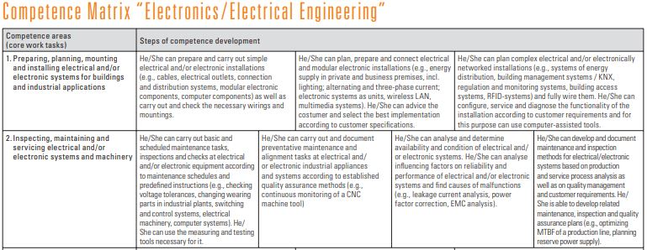
VQTS: esempio di matrice delle competenze

Slide 29
Peer learning
in classe
tra insegnanti

Slide 30
Il corso pilota in Italia:
Incontro di presentazione del progetto
3 incontri online preparatori al workshop
Workshop in presenza (peer learning)
Attività di studio in autoapprendimento
Incontro di feedback del corso

Slide 31
Il corso pilota in Italia: gli incontri online
1° incontro: presentazione del progetto (che cos’è, i partner, obiettivi, fasi e attività del progetto, i concetti guida)
2° incontro: presentazione di 4 casi studio sull’istruzione di base degli adulti nei paesi partner del progetto (Austria, Italia, Slovacchia, Svizzera)
3° incontro: presentazione delle interviste più significative condotte ad insegnanti che lavorano nell’istruzione di base per adulti
4° incontro: selezione dei casi su cui lavoreremo durante il workshop; coordinamento delle attività di condivisione di buone pratiche

Slide 32
Il corso pilota in Italia: il workshop
1° incontro: sostenere la motivazione negli apprendenti adulti (attività di confronto e discussione sui casi selezionati in precedenza)
2° incontro: l’alfabetizzazione degli adulti stranieri (attività di confronto e discussione sui casi selezionati in precedenza, presentazione di attività efficaci con adulti analfabeti o bassamente scolarizzati)
3° incontro: gestione dei gruppi interculturali (attività di confronto e discussione sui casi selezionati in precedenza, presentazione di metodi efficaci per la gestione dei gruppi interculturali)

Slide 33
Riflessione:
Puoi pensare ad un esempio di barriera all’apprendimento (cognitiva, psico-sociale o di contesto) che hai incontrato durante il tuo lavoro e a come hai provato ad affrontarla?
Puoi pensare ad un esempio in cui hai usato la pratica deliberata nel tuo lavoro o in altri contesti di vita?

Slide 34
Aspettative e timori
Che cosa ti aspetti da questo corso?
Che timori hai invece rispetto a questa formazione?

